Slide 1
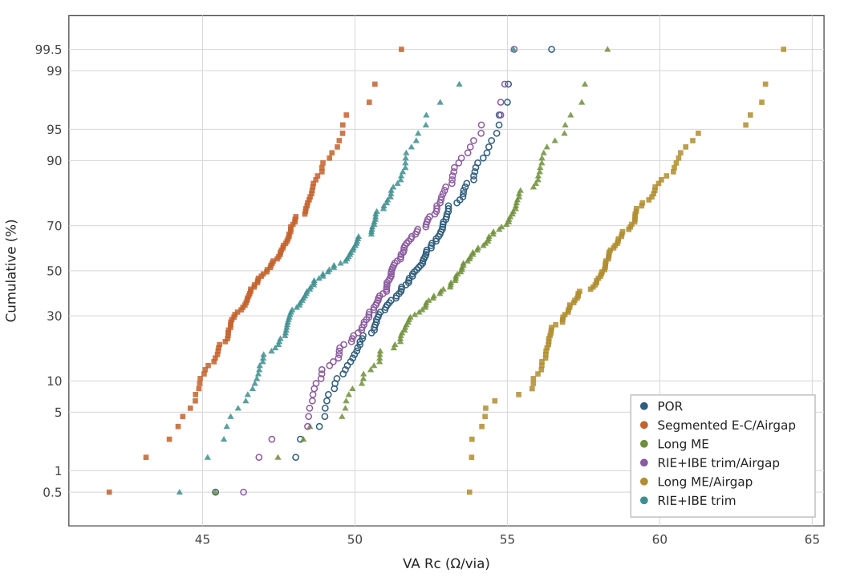
VA Rc cumulative distribution
POR median 52.0Ω
Segmented E-C/Airgap median 47.1Ω (-9.4%)
Long ME median 53.5Ω (+2.9%)
RIE+IBE trim/Airgap median 51.2Ω (-1.5%)
Long ME/Airgap median 58.1Ω (+11.8%)
RIE+IBE trim median 49.1Ω (-5.5%)
자료 작성: LogicTD 제성민

Slide 2
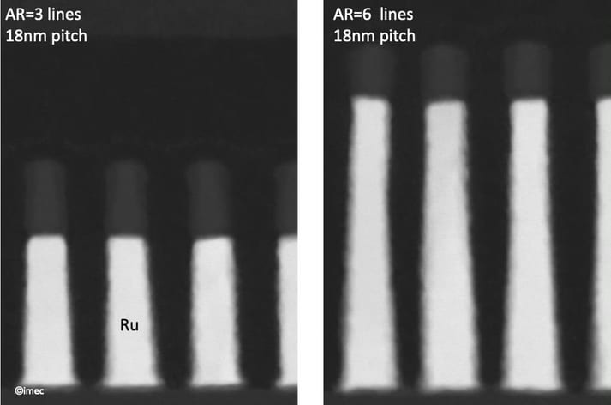
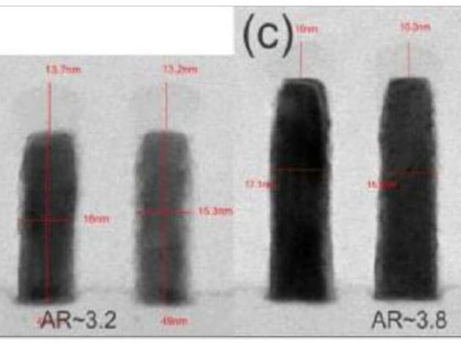

Physical failure analysis (TEM / X-SEM)
HAR Ru line TEM, AR 3~6 (imec) / Ru HAR line TEM / 16nm pitch Ru line TEM (imec)
SiN HM 상단 산화 팽창 흔적
인접 Ru line bottom bridge 관찰
측벽 각도 ~88°, 하부 미분리 구간 존재
분석 대상: QGAZX_23 (Long ME)
자료 작성: LogicTD 제성민

Slide 3
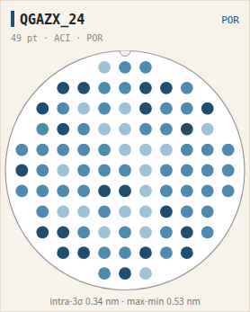
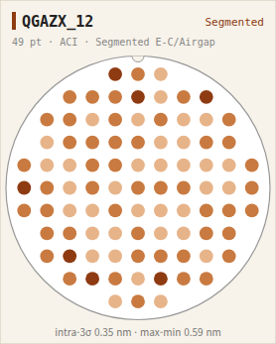
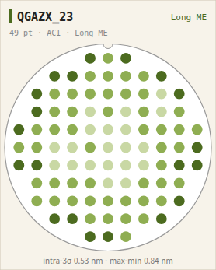
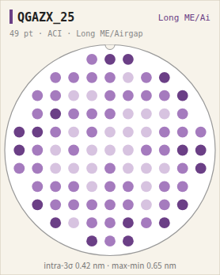
VA ACI CD wafer map
Segmented E-C/Airgap: ACI 8.8/8.8 (POR 8.8/8.8), edge 편차 POR 수준
Long ME: ACI 9.7/9.7 (POR 8.8/8.8), edge 편차 확대
Long ME/Airgap: ACI 9.2/9.4 (POR 8.8/8.8), edge 편차 확대
자료 작성: LogicTD 제성민

Slide 4
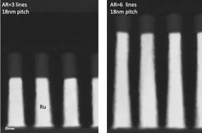

SF0.7 KVKB QGAZX051.6D ET results
WAFER |  | POR (QGAZX_24) | QGAZX_12 | QGAZX_23 | QGAZX_2 | QGAZX_25 | QGAZX_9
Ru etch |  | O2/Cl2 RIE | Segmented E-C | Long ME | RIE+IBE trim | Long ME | RIE+IBE trim
Airgap |  | Low-k fill | Airgap | Low-k fill | Airgap | Airgap | Low-k fill
AASI |  | 23.50 | 23.66 | 24.30 | 23.22 | 24.39 | 23.21
ASEI |  | 8.5/8.3 | 8.7/8.3 | 9.3/8.4 | 8.4/8.4 | 9.2/9.0 | 8.2/8.2
ACI |  | 8.8/8.8 | 8.8/8.8 | 9.7/9.7 | 8.6/8.6 | 9.2/9.4 | 8.5/8.4
SiN ACI |  | 9.0 | 9.0 | 9.7 | 8.8 | 9.5 | 8.8
VCHN | Open | 100% | 99% | 99% | 93% | 96% | 99%
 | Short | 100% | 96% | 98% | 84% | 98% | 99%
VA Rc (Ω) |  | 52.0 | 47.1 | 53.5 | 51.2 | 58.1 | 49.1
HAR Ru line TEM, AR 3~6 (imec) / 16nm pitch Ru line TEM (imec)
●
평가목적 ; VA Ru direct metal etch (Long ME, RIE+IBE trim, Segmented E-C) 평가
결론
●
평가결과 ;
- Segmented E-C/Airgap·RIE+IBE trim 는 POR 대비 전 항목 동등 → 후보 조건, Long ME·RIE+IBE trim/Airgap·Long ME/Airgap 는 Short 열화
Profile (Ru etch / Airgap split, POR 대비)
- Segmented E-C/Airgap (QGAZX_12): AASI/ASEI Δ+0.16/+0.14, ACI 8.8/8.8 · SiN ACI 9.0로 POR과 근접
- RIE+IBE trim/Airgap는 CMBSRP와 VCHN에서 같은 mode로 재현되어 split 기인으로 판단
- Long ME (QGAZX_23): AASI/ASEI Δ+0.80/+0.72로 변동 최대, ACI 9.7/9.7 (POR 8.8/8.8) 소폭 상향
- RIE+IBE trim/Airgap (QGAZX_2): AASI/ASEI Δ-0.28/-0.11, ACI 8.6/8.6 · SiN ACI 8.8로 POR과 근접
- Long ME CD targeting 후 short 재확인 필요 (VA DC 기준)
- Long ME/Airgap (QGAZX_25): AASI/ASEI Δ+0.89/+0.65, ACI 9.2/9.4 (POR 8.8/8.8) 소폭 상향
- airgap cap pinch-off 여부 X-SEM 확인 예정
- RIE+IBE trim (QGAZX_9): AASI/ASEI Δ-0.30/-0.32, ACI 8.5/8.4 · SiN ACI 8.8로 POR과 근접
- 450°C anneal 후 Ru 확산 여부 EDS 확인
ET yield (Open·Short)
- Segmented E-C/Airgap: VA Rc 47.1Ω(-9%), VCHN Short 96%(-4%p) → 유의차 없음
- Long ME: VA Rc 53.5Ω(+3%), VCHN 99/98%로 POR 동등 → 유의차 없음
- RIE+IBE trim/Airgap: VA Rc 51.2Ω(-2%), VCHN Open 93%(-7%p), VCHN Short 84%(-16%p) → airgap cap pinch-off 부족으로 line 간 leakage/short 의심
- Long ME/Airgap: VA Rc 58.1Ω(+12%), VCHN Open 96%(-4%p) → 유의차 없음
- RIE+IBE trim: VA Rc 49.1Ω(-5%), VCHN 99/99%로 POR 동등 → 전 item POR 동등
자료 작성: LogicTD 제성민

